Slide 1





RM2022赛季南工骁鹰机器人队 视觉组第二次全体会议
2021.11.15

Slide 2
“从现在起， 我们是同志了”

Slide 3
index
标注任务强调
组内任务介绍及分配
领取录取通知书
代码规范/工作规范
下周任务

Slide 4
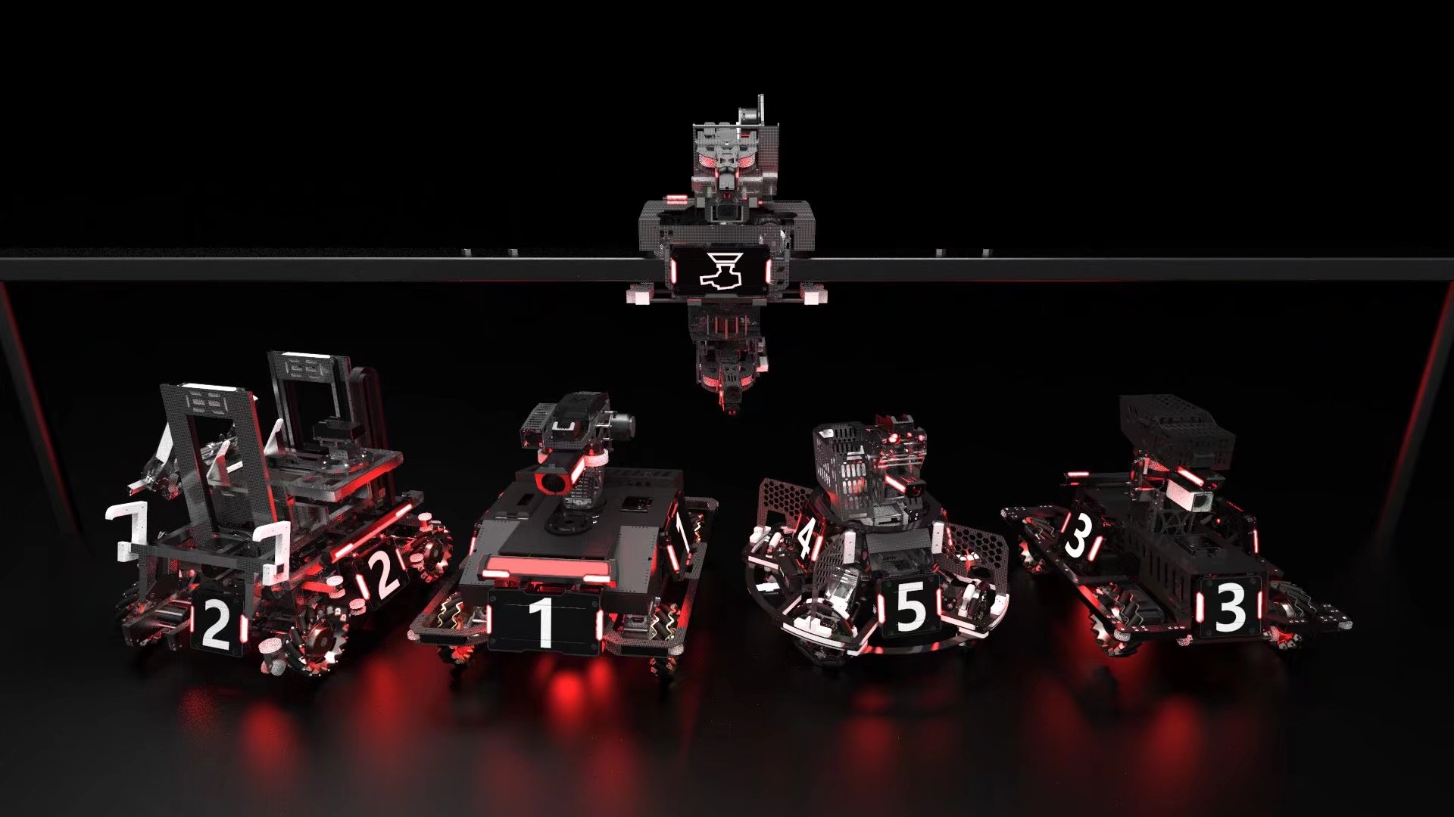
标注任务强调

Slide 5
组内任务介绍

Slide 6
南工骁鹰人员架构
·机械组
·电控组
·硬件组
·视觉组
·运营组
·顾问团
·粉丝群
·英雄
·工程
·步兵
·哨兵
·无人机
·飞镖
·雷达

Slide 7
兵种分组
·英雄
·工程
·步兵
·哨兵
·无人机
·飞镖
·雷达
定位：输出
主要功能：对固定建筑单位输出（自行火炮）
裁判系统交互：UI，功率限制，弹速，热量（多且重要）
功能特点：狙击单位，射频低，单发伤害高
生存能力弱，一般地面单挑较弱（希望预测能用）

Slide 8
兵种分组
·英雄
·工程
·步兵
·哨兵
·无人机
·飞镖
·雷达
定位：辅助
主要功能：经济支持，救援，侦查，防守，掩护
裁判系统交互：仅UI（无功率限制，无发射）
代码特点：自身结构干涉多，逻辑复杂，代码出锅易“自残”
功能组合多，代码易形成冗余
控制精度要求较低
传感器数量多
效率要求高

Slide 9
兵种分组
·英雄
·工程
·步兵
·哨兵
·无人机
·飞镖
·雷达
定位：输出（主要对地面单位），控场
主要功能：对地面单位输出，对哨兵输出，必要时推塔
裁判系统交互：较多：UI，功率限制，弹速，热量
功能特点：重要基础单位

Slide 10
兵种分组
·英雄
·工程
·步兵
·哨兵
·无人机
·飞镖
·雷达
定位：防守、反击
主要功能：自己不掉血就是大成功
裁判系统交互：功率限制，弹速，热量
功能特点：热量限制宽，爆发高
底盘仅直线运动
需要考虑自我保护，例如底盘运动的速度、加 速度与不可预测性
某哨兵组长曾言：防守决定下限，反击决定上限

Slide 11
兵种分组
·英雄
·工程
·步兵
·哨兵
·无人机
·飞镖
·雷达
定位：辅助、输出
主要功能：空中侦查、干扰、天降正义
裁判系统交互：UI，弹速，热量
功能特点：稳定性要求高
现版本对基地威胁不大，但对前哨站、哨兵、 地面仍有较大压制力

Slide 12
兵种分组
·英雄
·工程
·步兵
·哨兵
·无人机
·飞镖
·雷达
定位：输出，辅助
主要功能：对固定建筑单位高额输出（导弹，闪光弹）
裁判系统交互：较少
功能特点：只有中与不中两种状态
精度要求高，基本确定需要制导
各队技术积累少，规则扶持，潜力与前景大
不花金币，不打白不打

Slide 13
兵种分组
·英雄
·工程
·步兵
·哨兵
·无人机
·飞镖
·雷达
定位：辅助
主要功能：信息获取，辅助决策
裁判系统交互：较少
功能特点：几乎不需要电控

Slide 14
兵种分组-说明
工程组视觉（3人）-艾煜博带
建议对opencv感兴趣，刚接触编程的21级新生参与
深度学习组（4人）-陈迅带
建议20级有一定编程基础，或者21级接触过编程，有一定功底的新生参与
雷达站组（3人）-李龙带
建议掌握技能较多（如网络方面，python技能），不止对视觉方面，同时也对其他方面感兴趣的同学参与
代码架构组（3人）-艾煜博带
学习队内往年代码、其他队伍开源代码，内容涉及到深度学习、linux系统、c++编程等多方面内容
后处理组（3人）-屈扬、张远帆带
学习相机标定、坐标空间转化、弹道建模、预测和滤波等内容

Slide 15
组内任务

Slide 16
11.15周一至11.17晚：想清楚分组意向，11.17晚前上报，18日完成分组
下次组会所有组员员讲讲对自己兵种的看法，包括上赛季该兵种的发挥，在视觉等方面可能的优化方向等
11.8日完成分组后，对接小组负责人，由负责的学长进行管理和任务分配

Slide 17
工作规范

Slide 18
展翅天穹....... 向死而生

